Slide 1
Lota 4:
Breytingar og áskoranir eftir Covid hjá vinnustöðum með fjölbreyttan hóp starfsfólks
"The European Commission support for the production of this publication does not constitute an endorsement of the contents which reflects the views only of the authors, and the Commission cannot be held responsible for any use which may be made of the information contained therein."

Slide 3
Jafnréttisstofa - stjórnsýsla á sviði jafnréttismála
Samkvæmt jafnréttislögum:
Lög um jafna stöðu og jafnan rétt kynjanna
Lög um jafna meðferð utan vinnumarkaðar
Lög um jafna meðferð á vinnumarkaði
Í því felst m.a.
Eftirlit
Fræðsla
Ráðgjöf
Ábendingar/tillögur
Virkja til þátttöku
Fylgjast með þróun
Vinna að forvörnum
Vinna gegn launamisrétti og mismunun
Leiðbeina við kæruferli til kærunefndar jafnréttismála,
Vinna gegn neikvæðum staðalmyndum, Umsjón með umsýslu jafnlaunavottunar og jafnlaunastaðfestingar,
Önnur verkefni.
Notes:
Lög um jafna meðferð á vinnumarkaði óháð kynþætti, þjóðernisuppruna, trú, lífsskoðun, fötlun, skertri starfsgetu, aldri, kynhneigð, kynvitund, kyneinkennum eða kyntjáningu.

Slide 4
Verkefnið Fjölbreytni í fyrirrúmi
Markmið verkefnisins eru þessi:
Hagræn rök fyrir fjölbreytni
Kanna hvað stendur í vegi fyrir fjölbreytni og inngildingu í skipuheildum með áherslu á áhrifum Covid-19, sérstaklega á þá hópa sem verst hafa orðið úti.
Hvetja til innleiðingar á vinnubrögðum inngildingar.
Skoða nýjustu vendingar í aðferðum til að stuðla að fjölbreyttu, opnu umhverfi inngildingar.
Að sýna neikvæðri hegðun ekkert umburðarlyndi, í orði og á borði.
Kynna hugtök eins og öráreiti og hvernig má skapa andrúmsloft umburðarlyndis þar sem öll geta þrifist á eigin verðleikum.
Skapa andrúmsloft fyrir mikilvæg, opin samtöl um fjölbreytileika, til að deila reynslu og upplifun svo taka megi tillit til staðbundinna þátta, og greina hvað þarfnast meiri athygli.

Slide 5
Verkefnið Fjölbreytni í fyrirrúmi – upprifjun á síðustu lotu
Hvað fannst þér skemmtilegast í síðustu lotu?
Lærðir þú eitthvað nýtt?
Var eitthvað sem þú sérð fyrir þér að eigi við á þínum vinnustað eða í þínu starfi.

Slide 6
Efni lotunnar:
Vendingar í atvinnulífinu
Breyttar væntingar starfsfólks
Tilfærslan mikla
Að laða að umsækjendur og virði sveigjanleika
Áhrif þennslu og samdráttar á vinnumarkað
Hópverkefni / Umræður

Slide 7
Valdaskipti?
Breytingar á atvinnuumhverfi
Meiri væntingar starfsfólks?
Starf sem þáttur í persónuþroska

Slide 8
Hvers væntir starfsfólk af vinnunni?
• Þarf að þjóna þeim tilgangi að veita bæði ánægju og farsæld- Veita bæði vellíðan og tilgang
• Vilja hafa stjórn og hafa tilgang
• Velferð er mikilvæg
• Jafnvægi milli vinnu og einkalífs
• Tækifæri til að þroskast og þróast í lífi og starfi - hefur alltaf verið raunin en nú er krafa um að fjárfest sé í þróun.
Photo by israel palacio on Unsplash
Notes:
Hvernig hefur skynjun okkar á tíma og atvinnulífi breyst - hvað er öðruvísi?

Slide 9
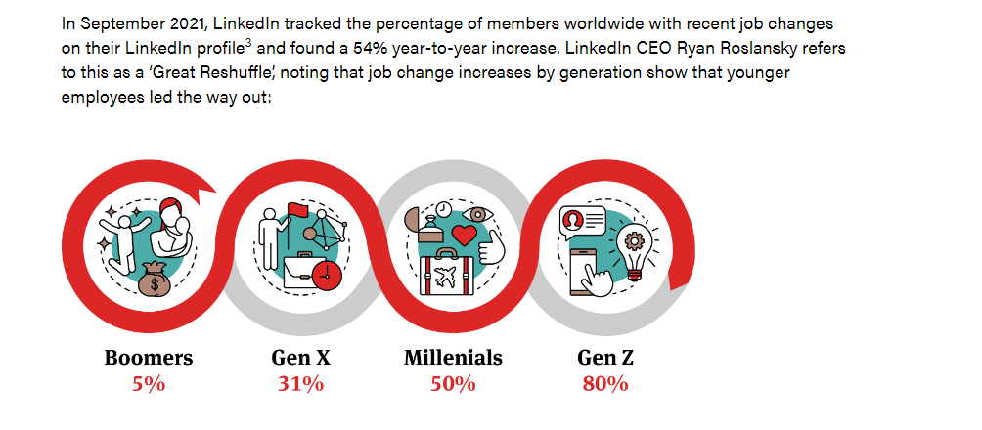
Eftir Covid – tilfærslan mikla -Dr Anthony Klotz
Að gerast um allan heim - hugljómun um gildi fjölskyldutíma, fjarvinnu, ferðatíma, ástríðuverkefni, íhugun um líf og dauða
Ekki tímabudnið heldur hrein endurstilling. Viðhorf til vinnu hafi breyst til frambúðar.
https://www.nortonrosefulbright.com/en-nl/knowledge/publications/cc03a277/the-great-resignation-a-global-risk#:~:text=The%20term%20'Great%20Resignation'%20was,the%20end%20of%20the%20pandemic.
Notes:
The term ‘Great Resignation’ was coined by Dr Anthony Klotz¹ to refer to the significant number of employees expected to leave their current roles during or towards the end of the pandemic.
In September 2021, LinkedIn tracked the percentage of members worldwide with recent job changes on their LinkedIn profile³ and found a 54% year-to-year increase. LinkedIn CEO Ryan Roslansky refers to this as a ‘Great Reshuffle’, noting that job change increases by generation show that younger employees led the way out:
Source:
https://www.nortonrosefulbright.com/en-nl/knowledge/publications/cc03a277/the-great-resignation-a-global-risk#:~:text=The%20term%20'Great%20Resignation'%20was,the%20end%20of%20the%20pandemic.

Slide 10
Afleiðingar Covid – tilfærslan mikla
Uppstokkun. Starfsmenn eru að hætta og fara til annarra starfa í öðrum atvinnugreinum. Sumar atvinnugreinar missa hæft fólk í hærra hlutfalli en gengur, aðrar eiga í erfiðleikum með að laða að hæft fólk, og sumar glíma við hvort tveggja.
Uppbrot. Margir starfsmenn sem yfirgefa hefðbundin störf fara annað hvort í óhefðbundna vinnu (tímabundin störf, harkhagkefið eða hlutastarf) eða stofna eigin fyrirtæki. Af þeim starfsmönnum sem hættu án þess að hafa öruggt starf annars staðar kusu 47% að snúa aftur út á vinnumarkaðinn. Hins vegar fóru aðeins 29% aftur í hefðbundið fullt starf.
Endurmat. Margir að hætta vegna persónubundinna aðstæðna, ekki til að fara í önnur störf, til að hugsa um börn, foreldra eða sig sjálf. Þessi hópur er mögulega alfarið horfinn af vinnumarkaði dregur þannig enn frekar úr fjölda fólks í atvinnuleit.
Kannist þið við eitthvað af þessu?
Source:https://www.mckinsey.com/business-functions/people-and-organizational-performance/our-insights/the-great-attrition-is-making-hiring-harder-are-you-searching-the-right-talent-pools
Notes:
Reshuffling. Employees are quitting and going to different employers in different industries . Some industries are disproportionately losing talent, others are struggling to attract talent, and some are grappling with both.
Reinventing. Many employees leaving traditional employment are either going to nontraditional work (temporary, gig, or part-time roles) or starting their own businesses. Of the employees who quit without a new job in hand, 47 percent chose to return to the workforce. However, only 29 percent returned to traditional full-time employment.
Reassessing. Many people are quitting not for other jobs but because of the demands of life—they need to care for children, elders, or themselves. These are people who may have stepped out of the workforce entirely, dramatically shrinking the readily available talent pool.

Slide 11
Þeir sem “flexa” fyrst líklegri til að næla í besta fólkið
Að laða að umsækjendur og sveigjanleiki sem gulrót

Slide 12
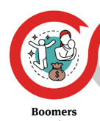
Árið 2025 mun Gen Z verða 27% af vinnuafli.
Fædd 1946 - 1964
Fædd 1965 - 1979/80
Fædd 1981-1997
Fædd 1997-2012/2015
Notes:
Source:
https://www.forbes.com/sites/ashleystahl/2021/05/04/how-gen-z-is-bringing-a-fresh-perspective-to-the-world-of-work/?sh=1c8d8f2e10c2
https://www.nortonrosefulbright.com/en-nl/knowledge/publications/cc03a277/the-great-resignation-a-global-risk#:~:text=The%20term%20'Great%20Resignation'%20was,the%20end%20of%20the%20pandemic.

Slide 13
Atvinnurekendur þurfa að miða markaðssetningu að mismunandi kynslóðum þar sem væntingar þeirri til vinnu eru misjafnar
Hafa ekki áhuga á 40 stunda vinnu viku- betra jafnvægi milli vinnu og einkalífs
Gildi – vinna með félagslegan og siðlegan tilgang
Hafa rödd og krefjast breytinga
Fjarvinna freistar, Störf á alþjóðlegum markaði unnin í fjarvinnu
Meta og styðja fyrirtæki á siðferðilegum grundvelli
Vilja fjölbreytni
Vilja fríðindi s.s. sveigjanleika, heilsurækt, o.sv.frv.
Photo by Shingi Rice on Unsplash
Notes:
This group want flexible benefits, help with paying off debt, financial advice,
https://www.forbes.com/sites/ashleystahl/2021/05/04/how-gen-z-is-bringing-a-fresh-perspective-to-the-world-of-work/?sh=3fd8e27610c2
https://www.forbes.com/sites/forbeshumanresourcescouncil/2021/11/10/how-to-meet-gen-zs-workplace-expectations/?sh=56285d6a74ff

Slide 14
En eru fyrirtæki/stofnanir að höfða til mismunandi hópa atvinnuleitenda?
Photo by Jason Goodman on Unsplash
Hvernig er þetta hjá ykkur?

Slide 15
Fjarvinna í forgangi en með vinnuaðstöðu til að sinna teymisvinnu
En þið?
Framleiðni
Dreifð ábyrgð
Minni kostnaður
Fjarvinna í forgang
Aukið aðgengi
Aukin starfsánægja
Ná í hæfasta fólkið
Notes:
Ultimately, distributed leadership is about giving leaders […] ownership by empowering them to lead their teams and drive forward their strategies that contribute towards [the organization’s] priorities.
Distributed leadership is a term used to describe a model of leadership where authority and responsibility are shared among many leaders, rather than being held by a single individual. They all have a shared vision and shared mission.
https://www.marketing91.com/distributed-leadership/
2. The growth of remote working
The growth of remote working is likely to result in more organizations adopting distributed leadership models. Remote working allows individuals to work from anywhere in the world, which makes it easier for organizations to implement distributed leadership.

Slide 16
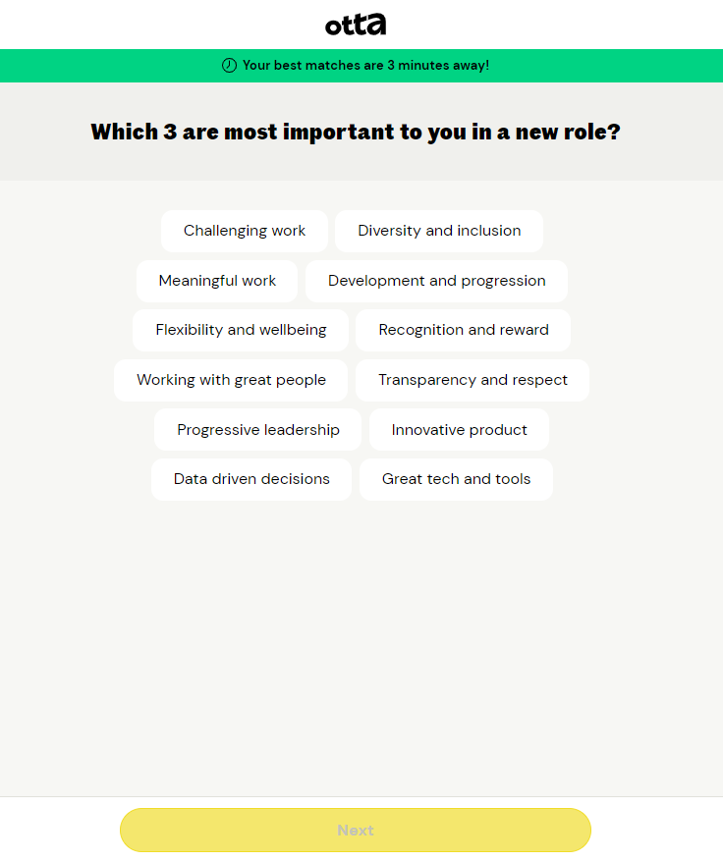
Dæmi um vinnumiðlun site-Otta
Notes:
https://www.workingnomads.com/jobs
https://www.flexjobs.com/remote-jobs/world/United-Kingdom?category%5B%5D=166&location=United+Kingdom&location_page=true&nous=1&noworld=1&search=
https://www.remoteworker.co.uk/

Slide 17
Valdajafnvægi raskast í uppsveiflu og samdrætti
July 2022: 4/5 employers would recruit for potential as skills shortages continue to bite (CIPD).
Hvernig hefur þetta áhrif á framboði og ráðningaraðferðir?
Verðbólga/samdráttur
Atvinnuleysi eykst
Færniskortur
Launahækkanir
Fólk sem komið er á eftirlaun neyðist aftur á vinnumarkaði vegna hærri framfærslukostnaðar
Uppsveifla
Sumum geirum gengur vel, aðrir fá ekki fólk til starfa
Launaskrið í sumum greinum
Notes:
“People telling recruiters that they are increasingly anxious about moving jobs is a concern in this regard, as a move is a great way to boost pay and build up skills”
https://vervoe.com/skills-shortage/
https://www.workingnomads.com/jobs
https://www.flexjobs.com/remote-jobs/world/United-Kingdom?category%5B%5D=166&location=United+Kingdom&location_page=true&nous=1&noworld=1&search=
https://www.remoteworker.co.uk/

Slide 18
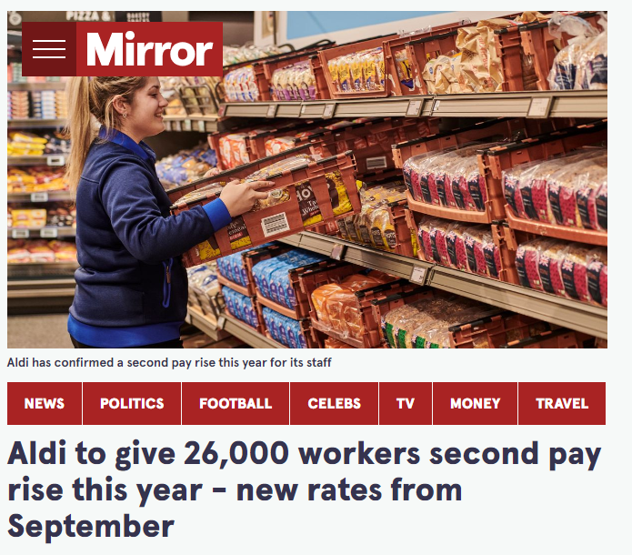
Verðbólga og hækkandi framfærslukostnaður
Aðgerðir til að auka samkeppnishæfni
Eingreiðslur, bónusar
Launahækkanir
Sveigjanlegir fríðindapakkar
Lán/styrkir til þjálfunar og þróunar
Hvernig er Þetta hjá ykkur?
https://www.mirror.co.uk/money/aldi-give-26000-workers-second-27567028
Notes:
Fólk ólíklegra til að flakka milli vinnustaða
https://www.cipd.co.uk/knowledge/culture/well-being/cost-living-crisis
https://www.mirror.co.uk/money/aldi-give-26000-workers-second-27567028

Slide 19
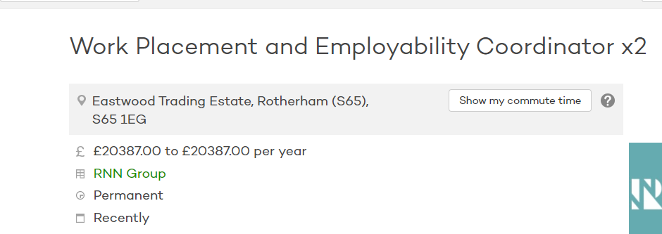
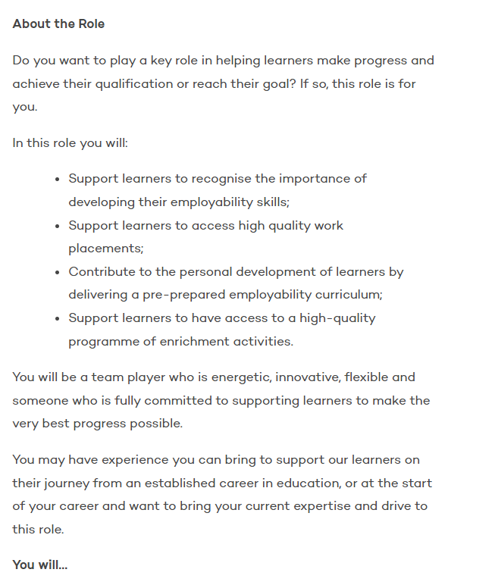
AIDA-attention, interest, desire, action…
Hvernig hentar Þetta mér?
Notes:
Awareness: creating brand awareness or affiliation with your product or service.
Meðvitund: skapa vörumerkjavitund - eða tengsl við vöruna þína eða þjónustu.
Interest: generating interest in the benefits of your product or service, and sufficient interest to encourage the buyer to start to research further.
Áhugi: vekja áthygli á gæðum vörunnar eða þjónustu og nægan áhuga til að vilja kafa dýpra.
Desire: for your product or service through an 'emotional connection', showing your brand personality. Move the consumer from 'liking' it to 'wanting it’.
Löngun: í vöruna þína eða þjónustu með því að kveikja „tilfinningatengsl“, sem sýnir hvað vörumerkið stendur fyrir. Fá neytandann frá því að „líka“ við það, yfir í „langa í það“.
Action: CTA - Move the buyer to interact with your company and taking the next step ie. downloading a brochure, making the phone call, joining your newsletter, or engaging in live chat, etc.
Aðgerð: CTA – Fáðu kaupandann til að hefja samskipti við fyrirtækið þitt og taka næsta skref, þ.e. að hlaða niður bæklingi, hringja, gerast áskrifandi að fréttabréfinu þínu eða hefja spjall o.s.frv.
https://www.smartinsights.com/traffic-building-strategy/offer-and-message-development/aida-model/

Slide 20
BREAK

Slide 21
Birgir og Baldur (framleiðslufyrirtæki LMF)
Komst í gegnum Covid 19
18 starfsmenn
Sumir sendir í launalaust leyfi, allir komnir aftur til vinnu
Stjórn-, stjórnendur-, sölu- og mannauðsstarfsmenn unnu að heiman, margir vilja halda því áfram, en blönduð teymi líklegust, hluta vinni að heiman, hluti á staðnum.
Í miðju Covid var sendur út reglubundin spurningalisti til starfsamanna.

Slide 22
Niðurstöður starfsmannakönnunar.
"Reglur sem ekki gilda jafnt fyrir alla - það fer eftir því hvort andlitið passar."
„Ákveðið fólk virðist í eftirlæti og fá bestu störfin."
"Sem kona velti ég fyrir mér hvort ég fái nokkurn tíma stöðuhækkun hér."
"Það kemur mér á óvart að það sé svona mikill fíflagangur og skortur á fagmennsku.
„Ég hef áhyggjur af því að framtíð mín í starfi sé í hættu ef ég opinbera að ég er hommi."
"Við og þau menning – Skrifstofuliðið má deila störfum en við á gólfinu ekki – hvað er málið með það?"
Photo by Jeswin Thomas on Unsplash
Notes:
‘Policies not administered fairly-it depends if your face fits.’
‘There seem to be favourites who get the best jobs.’
‘As a woman, I wonder if I’ll ever get promoted here.’
‘I am surprised there is so much banter and lack of professionalism.
I’d like to let my colleagues know I’m gay, but it could be career-limiting.’
‘Us and them culture- you can job share if you work in office but not on shop floor-why not?.’ [an arrangement in which two people share the work and pay of a single full-time job.]

Slide 23
Niðurstöður starfsmannakönnunar.
67% í virkri atvinnuleit.
54% sögðu stjórnunarhætti mestu streituvaldinn, skort á aðgengi að þjálfun, ósamræmi í stefnu, léleg stjórnun á vinnuálagi, óvissu um framtíðina.
12% ánægð með launakjör.
32% sögðust ekki hafa þróað neina færni undanfarin tvö ár.
42% höfðu farið fram á sveigjanlegri vinnutíma en verið hafnað vegna hagsmuna fyrirtækisins.
76% lýstu lélegum starfsanda og starfsánægju.
Notes:
67% actively looking for new jobs.
54% said management practices greatest source of stress- lack of access to training, inconsistent policies, poor workload management, uncertainty about the future.
12% satisfied with pay, term and conditions.
32% said they had not developed any skills in past two years.
42% wanted more flexible working opportunities but had been declined it because of business needs.
76% reported low morale and engagement.

Slide 24
Birgir og Baldur (framleiðslufyrirtæki LMF)
Aðgerðir eftir Covid
Til hvaða aðgerða má grípa til að gera fyrirtæki meira sjálfbær í starfsmanna málum?
Til hvaða aðgerða má grípa til að auka inngildingu fyrirtækis?
Einhverjar hugmyndir?
Hripið niður nokkra punkta áður en þið safnist í hópa og takið umræður um efnið. Reynið að finna a.m.k. þrjár aðgerðir sem til greina koma.
Notes:
Retention and talent development, promotion
Training and development
Equality and flexible working
Processes and systems
What can be done to make businesses more sustainable

Slide 25
Fjölbreytnispjöld
Markús – Sérfræðingur, ísl
María – Sjúkraliði, króatísk
Elísabet – Mannauðsstjóri, ísl

Slide 26
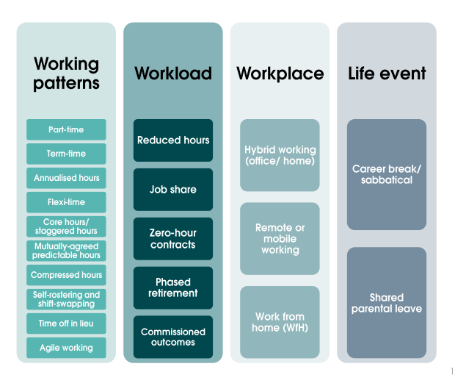
Flexonomics- efnahagslegt og fjárhagslegt gildi sveigjanleika; Hugmyndir
https://www.motherpukka.co.uk/wp-content/uploads/2021/12/2021-11-12-CONFIDENTIAL-Flexonomics-a-report-by-Pragmatix-Advisory-for-Sir-Robert-McAlpine-and-Mother-Pukka-2.pdf
Notes:
https://unric.org/is/sveigjanleg-vinna-virkar-ad-mati-ilo/
See CIPD inclusion at work report published 7 Dec 2022
https://www.cipd.co.uk/knowledge/fundamentals/relations/diversity/inclusion-work
https://www.workyourway.com/flexibase/methodology#:~:text=Mutually%20Agreed%20%2F%20Predictable%20Hours%3A%20These,the%20same%20month%20on%20month.
WORK PATTERNS
Term time hours :means an employee is contracted to work only during the academic year. Term-time: These are contract based agreements that are used to accommodate an individuals childcare responsibilities during school holidays, as well as for staff who work in the education sector.
Annualised Hours: if you work full time you will have an annualised hours figure of 7 hours and 24 minutes per day multiplied by the number of week days in a year. For example, if there are 261 week days in a year you will have an annualised hours figure of 1931 hours and 24 minutes.
Flexitime: sometimes also called flextime, is a working schedule which allows employees to choose when to start and end their workday, and/or how long to take their break for, within agreed limits set by management.
Staggered time: is an arrangement where employees can vary their start and end times to suit their work and personal commitments. These flexible bands should at least contain a 2-hour window (e.g. 7am to 10am start time and 4pm to 7pm end time).
Core Hours / Staggered Hours: Core hours refer to specific times an organisation requires an employee to work, for example 10am to 4pm. Staggered hours are when an employee has different start and finish times from other workers.
Mutually Agreed / Predictable Hours: These refer to a pre-agreed number of hours between a business and employee. These may flex up and down slightly, however they generally remain the same month on month.
Compressed Hours: This is where an employee increases the volume of hours worked each day in order to reduce the number of days worked.
Self Rostering / Shift Swapping: This allows employees to input on their own working hours or swap shifts with other employees, while meeting their contractual agreement.
Time-off in lieu: This refers to when an employer gives an employee time off instead of paying for overtime. The employee agrees to the terms (for example, when it can be taken) with the employer. Agile Working: This method of work gives employees the option to work where, when and how they choose – with maximum flexibility and minimum constraints.
Workload:
Reduced Hours: This is a provision given by an organisation to an employee to work for a lesser number of hours as compared to the mandatory working hours set for all employees.
Job Share: An arrangement where two people, or sometimes more, are retained on a part-time or reduced-time basis to perform a job normally fulfilled by one person working full-time.
Ad-hoc/Zero hours: A type of employment contract between an employer and an employee whereby the employer is not obliged to provide any minimum number of working hours to the employee.
Phased Retirement: This refers to an approach that gives employees the ability to manage the transition from full-time employment to retirement.
Commissioned Outcomes: This is where an organisation puts an agreement in place, whereby a service is defined and the employee is paid based on a set of agreed outcomes.
4 Day Week: This is where an employee has a 4 day working week, while maintaining the same pay and benefits as a Monday to Friday role.
WORKPLACE OPTIONS
Hybrid Working (Office / Home): This means an employee splits their time between the workplace (usually office based) and remote working (usually at home).
Remote or Mobile Working: This is a type of working arrangement that allows an employee to work from a remote location outside of corporate offices.
Work From Home (WFH): This is where an employee has the ability to set up their workspace at home, and manage their work without the need to go to the office.
LIFE EVENTS
Career Breaks / Sabbatical: These are an extended periods of agreed absence from work. The term is often used interchangeably with "sabbatical", which is generally taken to mean a shorter period of leave of several weeks or months.
Shared Parental Leave: This allows parents to share a portion of leave and pay with their partners to care for children from birth, usually until their first birthday.

Slide 27
Kostir þess að safna upplýsingum um reynslu innan vinnustaðar
• Ný hvatningu til breytinga
• Nýjar upplýsingar til að gefa betri mynd af vandanum
• Gæti afhjúpað vandamál eða ágreining sem yfirstjórn veit ekki af.
• Býður upp á blæbrigðaríkari svörum
• Tilgangur og samhengi þarf að vera skýrt
• Forðast “verkefna” hugarfar.
Gagnasöfnun: Þarf að greina upplýsingarnar og grípa síðan til aðgerða
Notes:
Hvers vegna er fjölbreytileiki, hvers vegna er lifuð reynsla svona dýrmæt við mótun stefnu?

Slide 28
Matsblað
Vinsamlegast fyllið út matsblaðið sem þið fáið sent
Endurgjöf ykkar skiptir miklu máli!

Slide 29
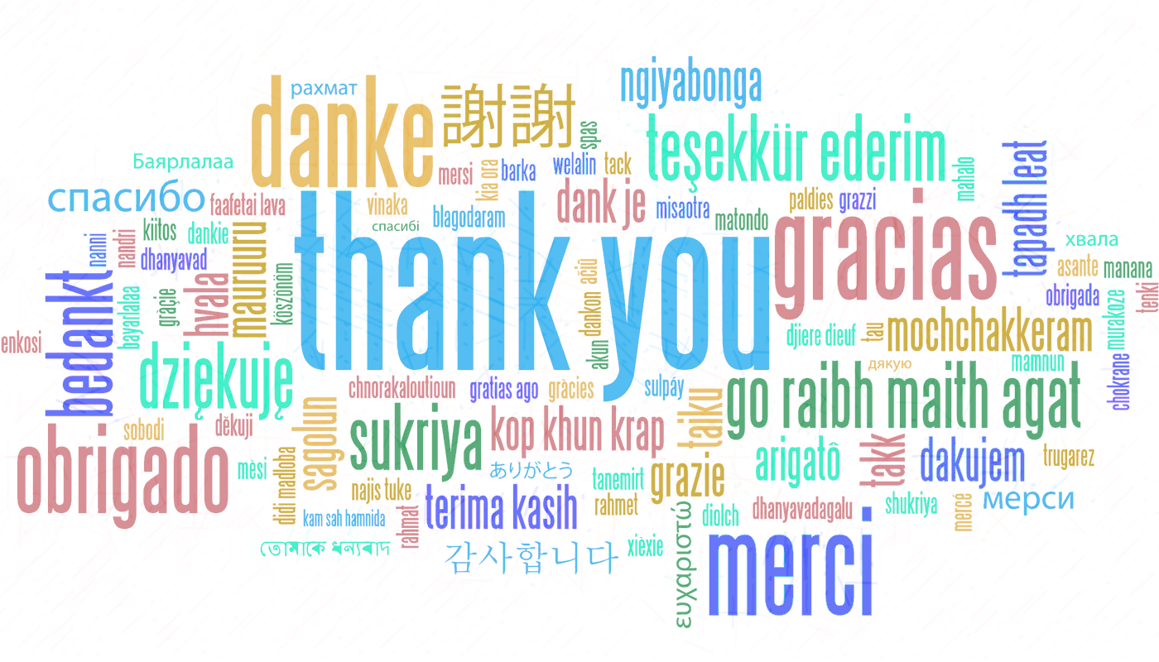
Spurningar? Takk fyrir þátttökuna!

Slide 30
Næst á dagskrá í DIO
Samtals klúbbar

Slide 31
Tilvísanir og heimildir
https://www.mckinsey.com/business-functions/organization/our-insights/gender-diversity-a-corporate-performance-driver
https://assets.publishing.service.gov.uk/government/uploads/system/uploads/attachment_data/file/594336/race-in-workplace-mcgregor-smith-review.pdf
https://www.gov.uk/government/publications/the-report-of-the-commission-on-race-and-ethnic-disparities/summary-of-recommendations
https://www.gov.uk/government/publications/unconscious-bias-and-diversity-training-what-the-evidence-says
https://hbr.org/2021/02/are-your-diversity-efforts-othering-underrepresented-groups
https://hbr.org/2021/04/research-adding-women-to-the-c-suite-changes-how-companies-think?utm_campaign=hbr&utm_medium=social&utm_source=linkedin
https://wgha.org.au/how-to-avoid-gender-bias-in-performance-reviews/
https://www.cipd.co.uk/knowledge/fundamentals/relations/diversity/inclusion-work

Slide 32
Ítarefni og gagnlegar vefsíður
https://www.peoplemanagement.co.uk/news/articles/three-quarters-men-feel-stigmatised-taking-extended-paternity-leave
Document with timelines of legislation and women’s rights and gender equality pertaining to reproductive rights and sexual health, violence against women, home and family, education, work, women in senior roles, political representation, :
https://www.fawcettsociety.org.uk/Handlers/Download.ashx?IDMF=45a5a7f5-ffbd-4078-b0b7-4bfcccab159d
https://www.vox.com/2015/2/16/8031073/what-are-microaggressions
http://genderedinnovations.stanford.edu/policy/timeline.html
https://socialprotection-humanrights.org/key-issues/disadvantaged-and-vulnerable-groups/lgbtqi/
Notes:
https://www.thecareerpsychologist.com/wp-content/uploads/Daily-working-from-home-TCP-checklist-v2.pdf
See website above also for Covey’s circle of influence.

Slide 33
Kærar þakkir!
"The European Commission support for the production of this publication does not constitute an endorsement of the contents which reflects the views only of the authors, and the Commission cannot be held responsible for any use which may be made of the information contained therein."

